Slide 1


Выпускная квалификационная работа
Тема: «Разработка frontend части CRM для отдела учета электроэнергии и оптимизации потерь»
Руководитель: Студент гр. ДСИТ-47:
Бойков С.Ю. Копытова Л.Е.
.

Slide 2
Цели и задачи работы
Цель: создание эффективной системы учета и управления информацией о заявках потребителей
Разработка пользовательского приложения
Работа с авторизацией пользователя
Автоматизация учета заявок потребителей
Взаимодействие с backend частью
Главные задачи

Slide 3





Стек используемых технологий
React router dom – библиотека для управления маршрутизацией и навигацией в приложениях React
React bootstrap – библиотека для создания элементов пользовательского интерфейса
Axios – библиотека для предоставления удобного способа отправки HTTP-запросов из браузера или сервера. Позволяет обрабатывать запросы и ответы, отправлять данные
React.js – библиотека JavaScript, используемая для создания пользовательских интерфейсов в веб-приложениях. Упрощает управление и организацию сложных пользовательских интерфейсов
MobX – библиотека для управления состоянием компонентов react

Slide 4

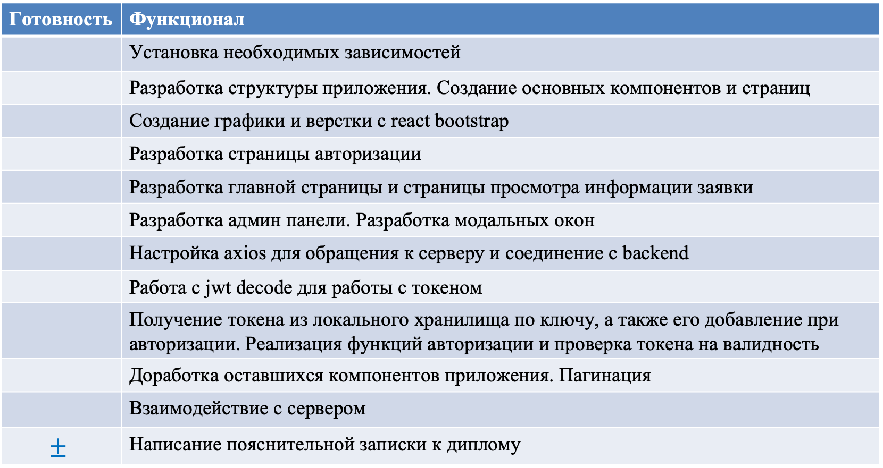
План разработки CRM
Готовность | Функционал
 | Установка необходимых зависимостей
 | Разработка структуры приложения. Создание основных компонентов и страниц
 | Создание графики и верстки с react bootstrap
 | Разработка страницы авторизации
 | Разработка главной страницы и страницы просмотра информации заявки
 | Разработка админ панели. Разработка модальных окон
 | Настройка axios для обращения к серверу и соединение с backend
 | Работа с jwt decode для работы с токеном
 | Получение токена из локального хранилища по ключу, а также его добавление при авторизации. Реализация функций авторизации и проверка токена на валидность
 | Доработка оставшихся компонентов приложения. Пагинация
 | Взаимодействие с сервером
$$±$$ | Написание пояснительной записки к диплому

Slide 5
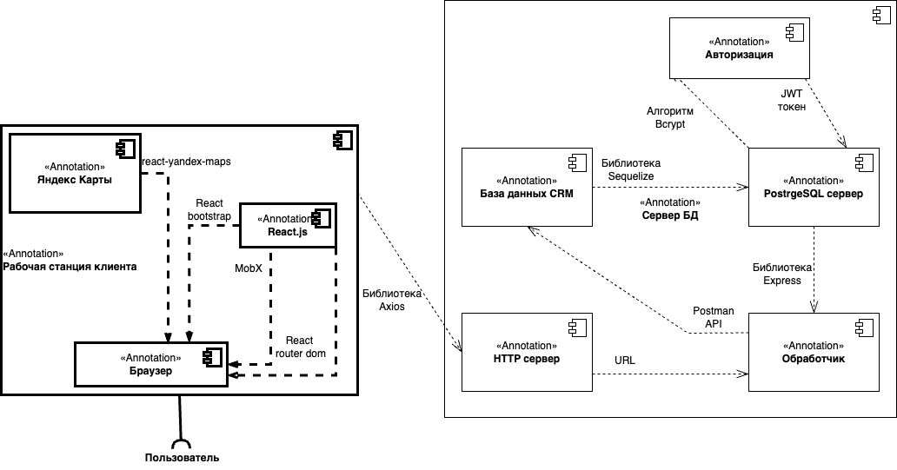
Диаграмма компонентов

Slide 6
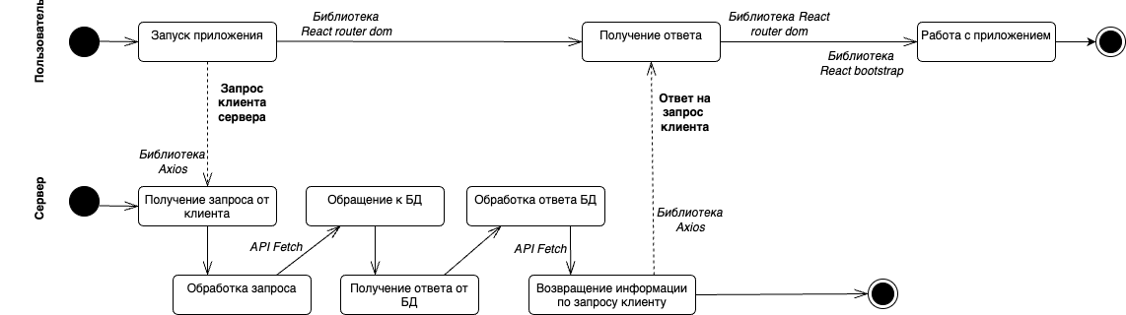
Диаграмма взаимодействия процессов

Slide 7
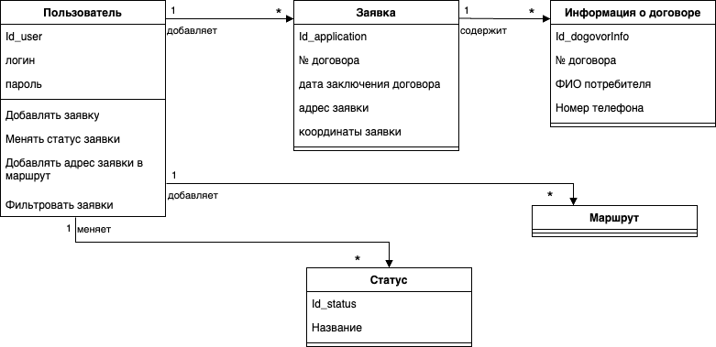
Диаграмма классов

Slide 8
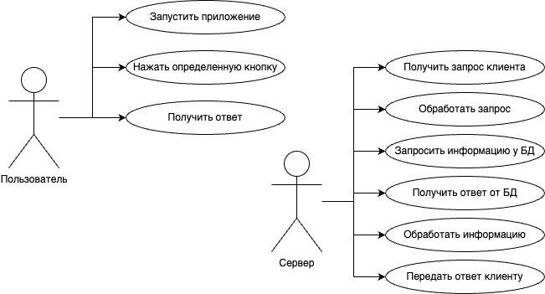
Диаграмма вариантов использования

Slide 9
Требования к frontend разработке
Базовые требования
Платформа | Windows, MacOs
Браузеры | IE7-9, Chrome (15+), Firefox (15+), Opera (12+), Safari 5
React | 18.2.0
React-router-dom | 18.2.0
Axios | 1.6.5
Ширина сайта | Статична, сайт выровнен по центру
Расширяемость | Блоки с изменяющимся содержимым подстраиваются в соответствии с дизайном при уменьшении/увеличении контента
Масштабирование страниц | При масштабировании страницы в диапазоне 70-150% в браузерах выглядят так же как и при 100%
React.js код | Структурный, имена переменных осмысленные, снабжен комментариями, описаны назначения
Файловая организация | Главные файлы лежат в корне Компоненты структурированы по основным папкам по назначению

Slide 10
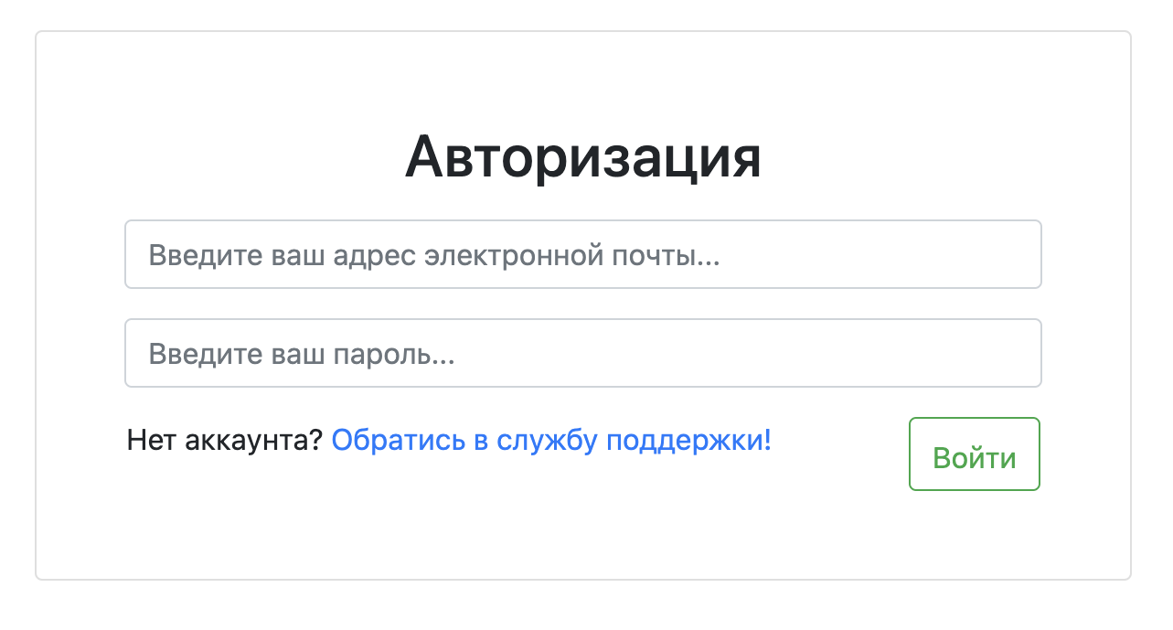
Интерфейс приложения
Страница авторизации

Slide 11
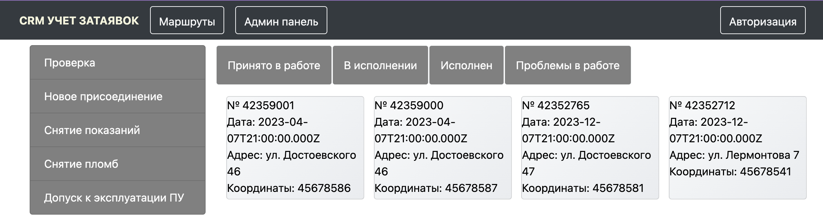
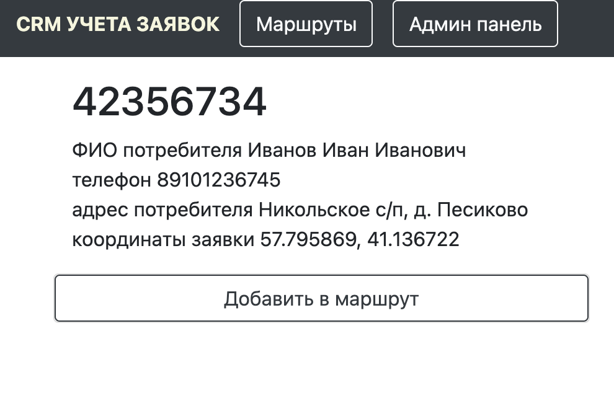
Главная страница
Страница с информацией по заявке

Slide 12
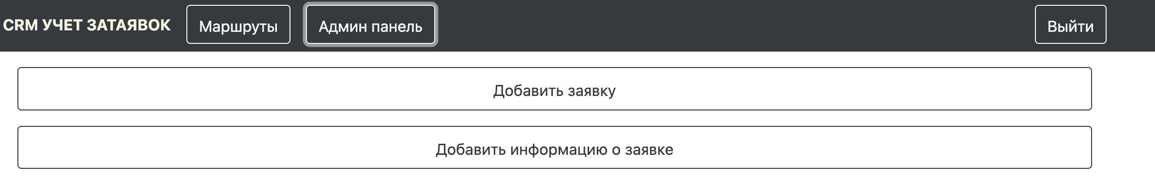
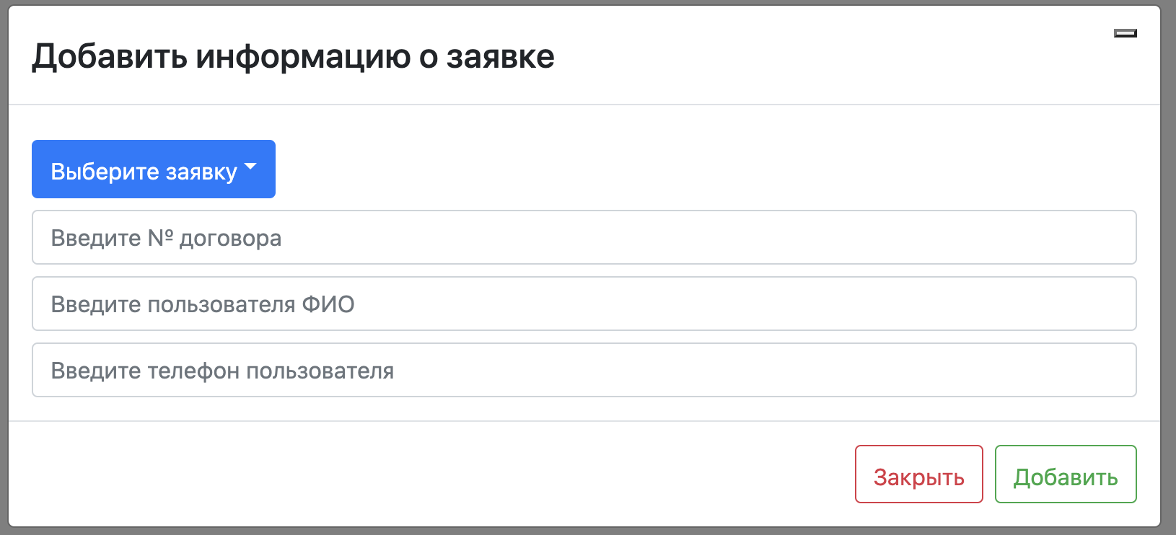
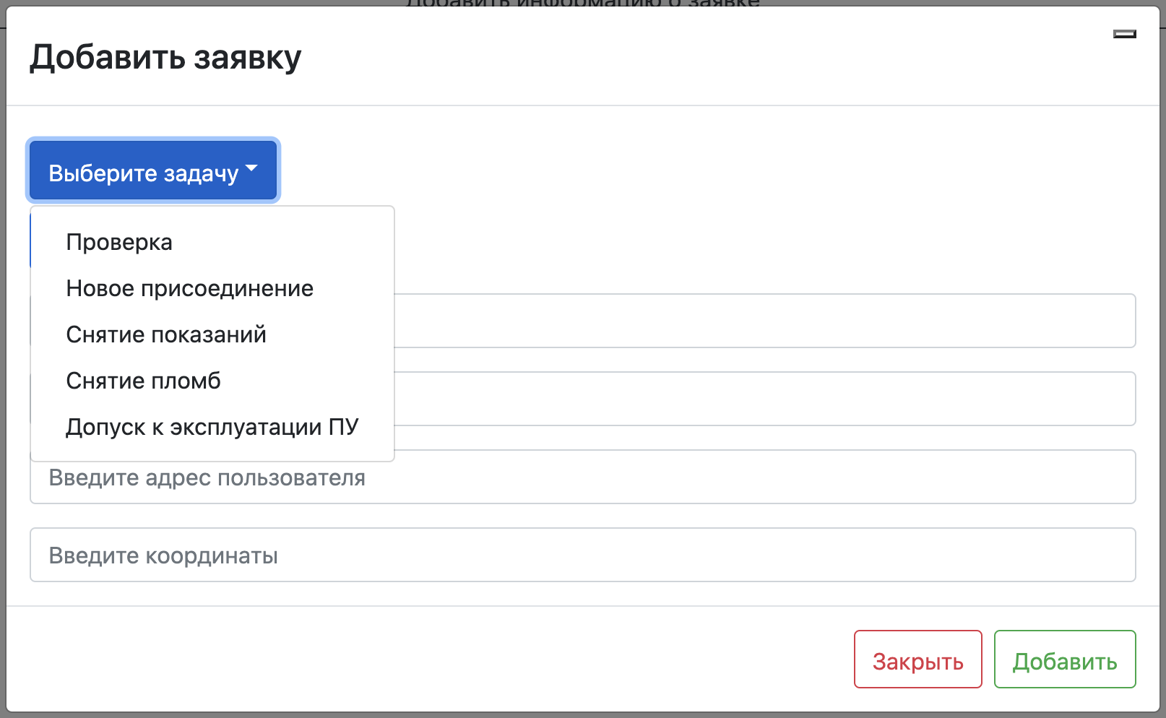
Страница админ панели
Модальное окно добавления
информации о заявке
Модальное окно добавления заявки

Slide 13
ЗАКЛЮЧЕНИЕ
В настоящее время готовность работы оценю на 90%
На данный момент уже разработанj пользовательское приложение, подключен backend, сделана авторизация с помощью токена и его декодирование
Сейчас занимаюсь доработкой компонентов приложения, а также тестированием и исправлением недочетов

